Slide 1
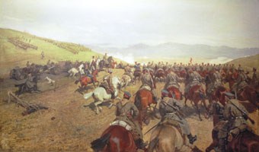
Внешняя политика
Александра III
«Когда русский царь удит рыбу, Европа может подождать».
Александр III

Slide 2
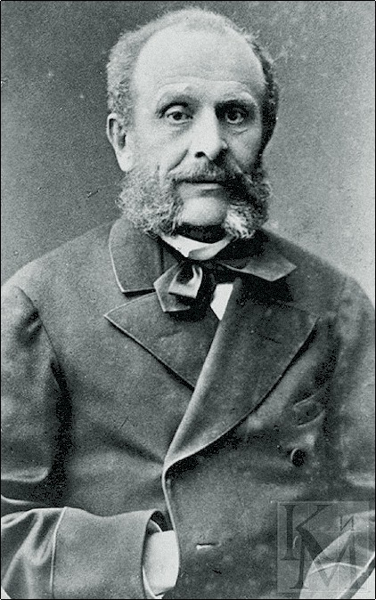
Общая характеристика внешней политики Александра III
Александр III, в отличие от своего отца, полностью полагавшегося на министра иностранных дел Горчакова, прочно взял руководство внешней политикой в свои руки. Главой Министерства иностранных дел был назначен скромный и исполнительный чиновник Н. К. Гирс, который, по существу, стал не столько министром, сколько исполнителем поручений императора по международным вопросам.

Slide 3
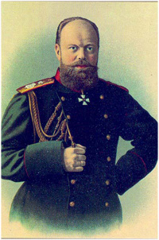
Общая характеристика внешней политики Александра III
Вступив на престол, Александр III в депеше послам России объявил, что желает сохранить мир со всеми державами. На протяжении своего 13-летнего царствования он придерживался весьма осторожной внешней политики, считая, что «у России нет друзей», так как «нашей огромности боятся». Пожалуй, именно во внешней политике склонность Александра III к консерватизму, нелюбовь к переменам и тяга к стабильности сыграла вполне положительную роль.

Slide 4
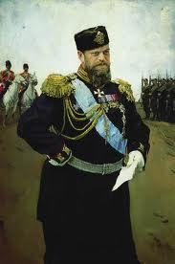
Общая характеристика внешней политики Александра III
Исключение делалось лишь для Черногории. Настоящими же «союзниками» государства Александр III считал его армию и флот. В то же время, в отличие от наступательной и целенаправленной внешней политики Александра II — Горчакова, политика Александра III была выжидательной, ее направления и предпочтения часто менялись, находясь в зависимости от личных симпатий и настроений императора.

Slide 5
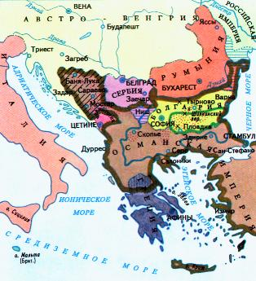
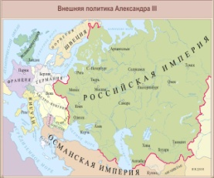
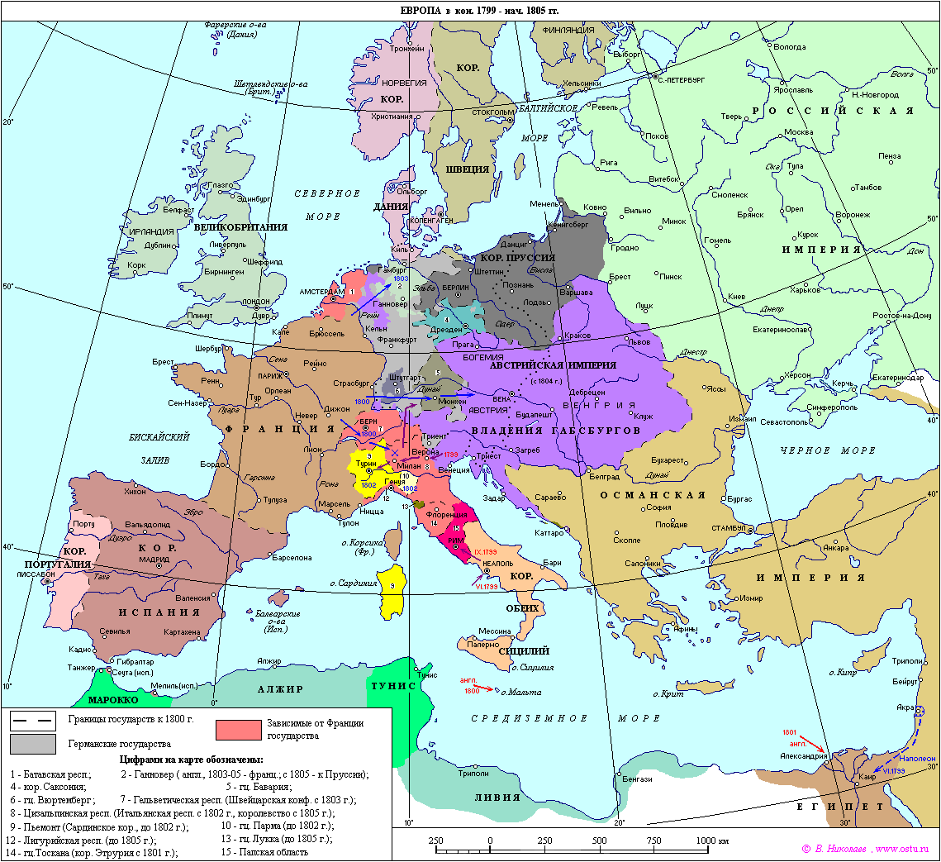
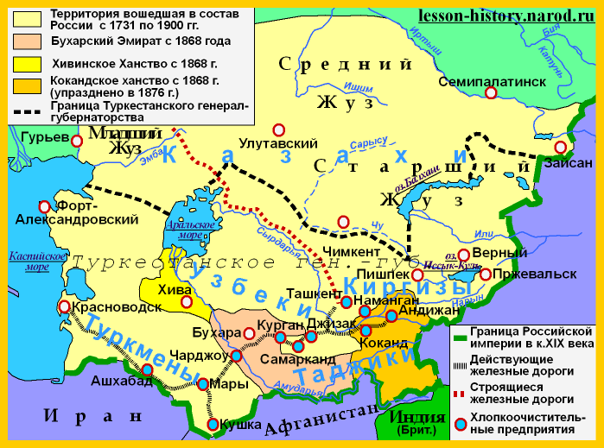
Основные задачи русской
внешней политики:
укрепление влияния на Балканах;
поддержание добрососедских и мирных отношений со всеми странами;
поиск надежных союзников;
установление мира и границ на юге
Средней Азии;
закрепление России на новых территориях Дальнего Востока.

Slide 6
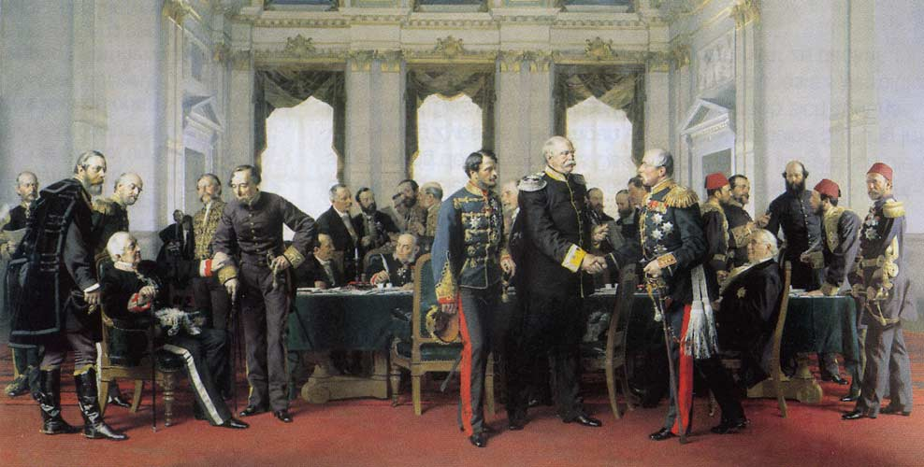
Ослабление российского влияния на Балканах
Вспомните решения Берлинского конгресса?
После Берлинского конгресса расстановка сил на Балканах резко изменилась. Усилилась роль Германии. С присоединением Боснии и Герцеговины упрочила свое положение Австро-Венгрия. Правители Румынии и Сербии попали под ее влияние.

Slide 7
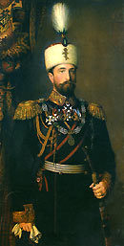
Ослабление российского влияния на Балканах
Россия рассчитывала на благожелательное отношение к ней правительств новых независимых государств, особенно Болгарии. Освобождая Болгарию, Россия надеялась на то, что в непосредственной близости к черноморским проливам получит в лице благодарной страны прочного союзника. В Петербурге разработали для Болгарии конституцию. Главой Болгарии был избран участник русско-турецкой войны немецкий принц Александр Баттенберг, пользовавшийся поддержкой России.

Slide 8
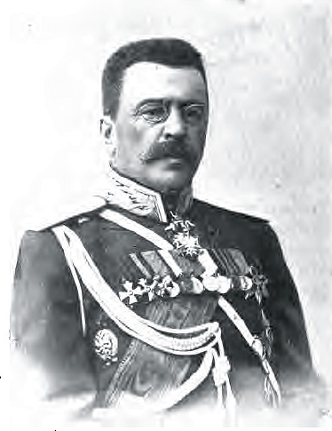
Ослабление российского влияния на Балканах
Он назначил на важные министерские посты русских военных, а во главе правительства поставил Л. Н. Соболева. В Болгарию были направлены русские генералы и офицеры, в короткие сроки создавшие из болгарского народного ополчения современную армию, сильнейшую на Балканах.

Slide 9
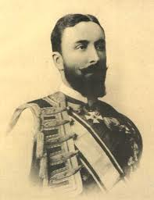
Ослабление российского влияния на Балканах
Но в мае 1881 г. князь Александр совершил государственный переворот, отменил конституцию, установив фактически самодержавное правление. Опасаясь, что Болгария может полностью попасть под влияние Австро-Венгрии и Германии, Александр III был вынужден оказать давление на Баттенберга и заставить его восстановить конституцию.

Slide 10
Ослабление российского влияния на Балканах
Чтобы окончательно вывести Болгарию из-под влияния России, сербский король, подстрекаемый Австро-Венгрией, в ноябре 1885 года объявил Болгарии войну и вторгся на ее территорию. Но хорошо подготовленная болгарская армия разбила его войска и вступила в Сербию.

Slide 11
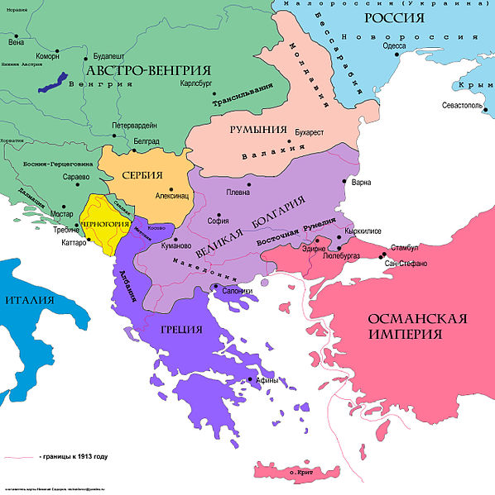
Ослабление российского влияния на Балканах
К тому времени в Восточной Румелии вспыхнуло народное восстание. Турецкие чиновники были изгнаны из этой провинции, и было объявлено о присоединении ее к Болгарии. Эти события произошли стихийно и не были согласованы с русским правительством, что вызвало гнев Александра III.

Slide 12
Ослабление российского влияния на Балканах
Объединение Болгарии, вызвало острый кризис на Балканах. Назревала война между Болгарией и Турцией с неизбежным вовлечением в нее России и других великих держав. Россия не была готова к большой войне, к тому же Александр III не собирался защищать «неблагодарную» Болгарию. Вместе с тем по поручению императора русский посол в Турции решительно заявил султану, что Россия не допустит вторжения турецких войск в Восточную Румелию.

Slide 13
Из письма Александра III
русскому послу в Берлине графу П. А. Шувалову, декабрь 1885 г.
«Принц Александр Баттенбергский - враг России, и покуда он будет там царствовать, его влияние всегда будет для нас враждебно. Его прогонят непременно рано или поздно. Поддерживать его в достижении объединения Болгарии под его скипетром... значило бы награждать его за все его поступки, которые заслуживают не поощрения, а наказания. Впрочем, интересы России в настоящее время требуют, чтобы мы воздержались от вмешательства в дела Балканского полуострова, покуда там не возникает вопросов, более прямо нас касающихся».
Почему Александр III назвал главу Болгарии врагом России?
В чем вы видите отступление России от своей традиционной политики на Балканах?

Slide 14
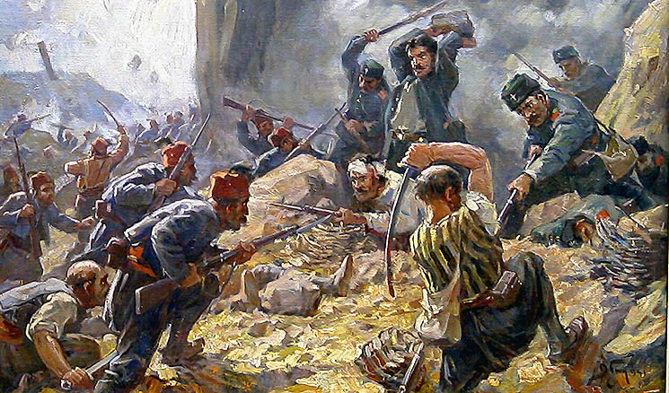
Ослабление российского влияния на Балканах
Александр III отошел от всегдашних основ российской внешней политики, требовавших защиты балканских православных народов. Он предложил Болгарии самостоятельно решать свои дела, отозвал русских офицеров из болгарской армии. Более того, император выступил за строгое соблюдение решений Берлинского конгресса. Тем самым Россия превращалась фактически в союзника Турции.

Slide 15
Ослабление российского влияния на Балканах
Что имел в виду А. И. Нелидов под словами «большие события» и «большие последствия»?
Почему Александр III отказался вмешиваться в болгарский кризис?
«Оккупация, — обращался к императору посол в Турции А. И. Нелидов, — может провоцировать антирусские выступления и привести к большим событиям и большим последствиям». Александр III полностью согласился с мнением дипломата…
В Болгарии начались нападения на русских подданных, было нанесено оскорбление русскому флагу. В ответ на это Каульбарс... 8 ноября 1886 г. заявил о разрыве русско-болгарских отношений и покинул страну, за ним последовали и русские дипломатические представители... После разрыва отношений с Софией Германия вновь предложила России дипломатическую поддержку при оккупации Болгарии. Александр III категорически отказался от этих планов. У него не было ни малейшего желания втягиваться во внешнеполитические авантюры с неясными последствиями из-за «долга» перед славянами...

Slide 16
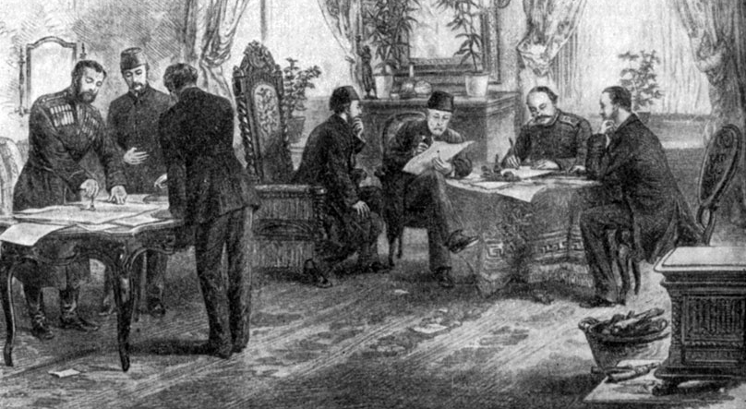
Ослабление российского влияния на Балканах
Резкий поворот в политике России вызвал широкую волну антирусских настроений на Балканах. Этим воспользовалась Австро-Венгрия, посадившая на престол Болгарии после изгнания Баттенберга своего ставленника. В ноябре 1886 г. дипломатические отношения между Россией и Болгарией были разорваны. Влияние России было подорвано также и в Сербии, и в Румынии.

Slide 17
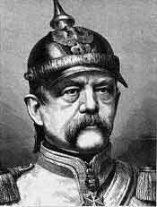
Поиск союзников
Франция
Россия
Заинтересованы в союзе с Россией на случай войны друг с другом .
Германия
Россия
Германия считала Россию единственной консервативной силой в Европе, которая может остановить растущее демократическое движение в Европе.
Р
О
С
С
И
Я
Противоречия
В Средней Азии
«Союз
Трех
Императоров»
Англия
Ослабление
влияния
Балканы
Отто фон
Бисмарк

Slide 18
Что означало заключение военного договора между Германией, Италией, Австро-Венгрией?
Какая страна в сложившейся ситуации могла стать союзницей России?
Поиск союзников
Военная помощь
договор
Австро-
Венгрия
Германия
Против
Италия
Укрепила позиции на Балканах
Германия установила тесные отношения с Турцией
Франция
Россия
П
Р
О
Т
И
В
О
Р
Е
Ч
И
Я
П
Р
О
Т
И
В
О
Р
Е
Ч
И
Я
Италия
Англия

Slide 19
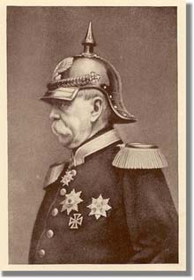
Поиск союзников
Германия
1887 г.
Франция
Удержала
от
нападения
на
Францию
обострение
-запретил предоставление России кредитов,
-повысил пошлины на ввоз российских товаров в Германию
Россия
Отто фон Бисмарк
Россия
сближение
Франция
Предоставление России крупных кредитов, согласованы действия в случае возникновения военной угрозы для одной из сторон, подписана секретная военная конвенция.

Slide 20
Одушевленные одинаковым стремлением к сохранению мира, Франция и Россия, имея единственной целью подготовиться к требованиям оборонительной войны, вызванной нападением войск Тройственного союза против одной из них, договорились о следующих положениях:
1. Если Франция подвергнется нападению со стороны Германии или Италии, поддержанной Германией, Россия употребит все войска, какими она может располагать, для нападения на Германию. Если Россия подвергнется нападению Германии или Австрии, поддержанной Германией, Франция употребит все войска, какими может располагать, для нападения на Германию.
2. В случае мобилизации войск Тройственного союза или одной из входящих в него держав Франция и Россия немедленно, по получении известия об этом, не ожидая никакого предварительного соглашения, мобилизуют немедленно и одновременно все свои силы и выдвинут их как можно ближе к своим границам.
Из проекта военной конвенции между Россией и Францией. 5 августа 1892 г.

Slide 21
Из проекта военной конвенции между Россией и Фран­цией. 5 августа 1892 г.
В чем состояли основные положения русско-французского договора?
С какой целью он был заключен?
Действующие армии, которые должны быть употреблены против Германии, будут со стороны Франции равняться 1 300 000 человек, со стороны России — от 700 000 до 800000 человек. Эти войска будут полностью и со всей быстротой введены в дело так, чтобы Германии пришлось сражаться сразу и на востоке, и на западе...
5. Ни Франция, ни Россия не заключат сепаратного мира.
6. Настоящая конвенция будет иметь силу в течение того же срока, что и Тройственный союз.
7. Все перечисленные выше пункты будут сохраняться в строжайшем секрете.
Таким образом, к концу XIX в. в Европе сложились два военных блока: Тройственный союз и Антанта.

Slide 22
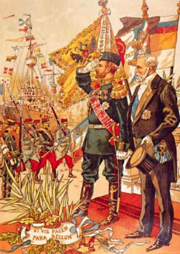
Поиск союзников
Русско-французский союз стал противовесом заключенному ранее Тройственному союзу Германии, Австро-Венгрии и Италии. Сближение России и Франции имело положительное значение. Оно позволило на длительный период утвердить в Европе мир и относительное согласие.

Slide 23
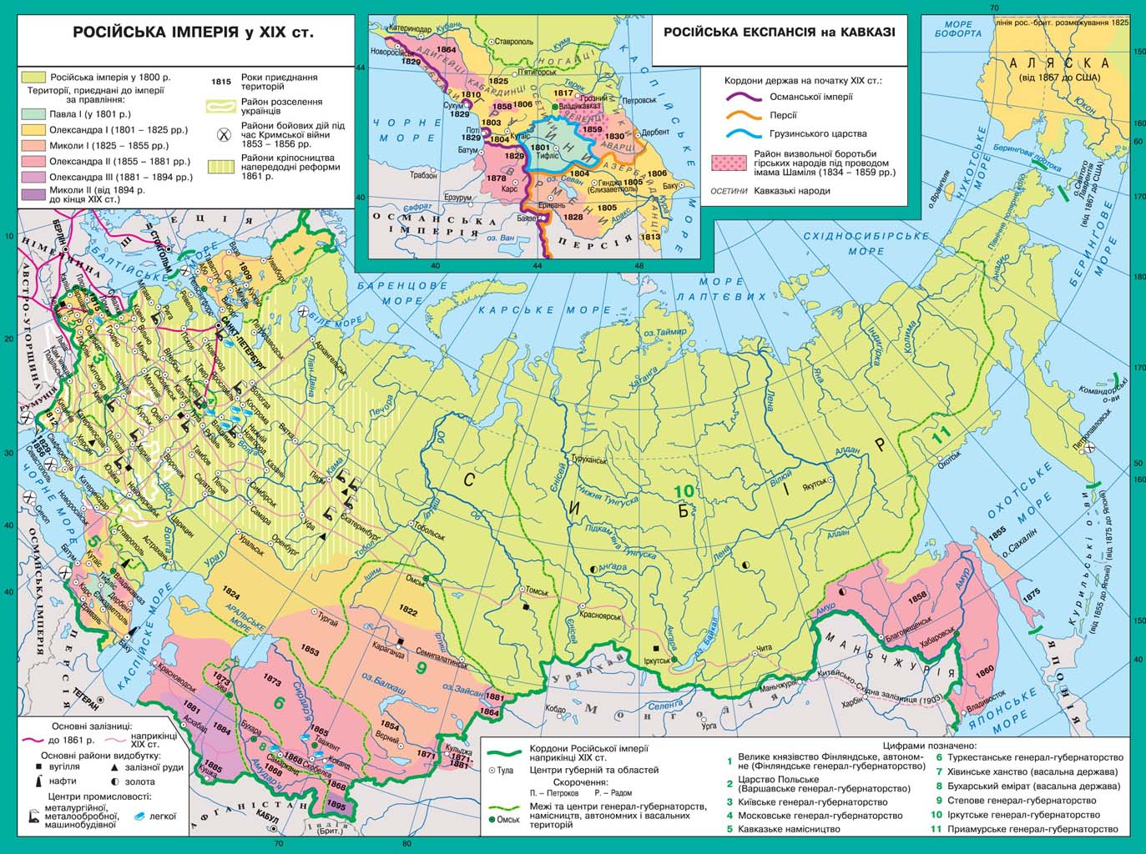
Азиатская политика
Основными задачами России на азиатском направлении стали:
-окончание войны в Средней Азии
-установление твердых границ с Афганистаном
-закрепление на вновь приобретенных землях Дальнего Востока.

Slide 24
Азиатская политика
В Средней Азии непокоренными оставались земли полукочевых туркменских племен. После взятия в январе 1881 г. Геок-Тепе и Ашхабада в 1882 г. была образована Закаспийская область. Русские войска продолжили свое продвижение к афганской границе, которое закончилось в 1885 г. взятием Мервского оазиса и города Кушки.

Slide 25
Азиатская политика
В 1885 г. было подписано соглашение о создании англо-русских военных комиссий для определения российско-афганской границы. Работа комиссий была завершена в 1895 г. установлением окончательных границ России с Афганистаном. На этом расширение границ Российской империи и включение в ее состав новых земель в Средней Азии закончилось.

Slide 26
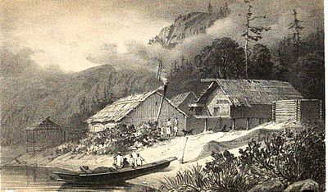
Какие страны были соседями России на Дальнем Востоке?
Какие дальневосточные территории вошли в состав России в царствование Александра II?
Азиатская политика
Александр III вынужден был обратить внимание на Дальний Восток. Оторванность этой территории от центра страны, отсутствие хороших дорог, слабость имевшихся там военных сил вынуждали Россию избегать международных осложнений в данном районе. Японские и американские промышленники, пользуясь незащищенностью морских границ, хищнически грабили природные богатства Дальнего Востока.

Slide 27
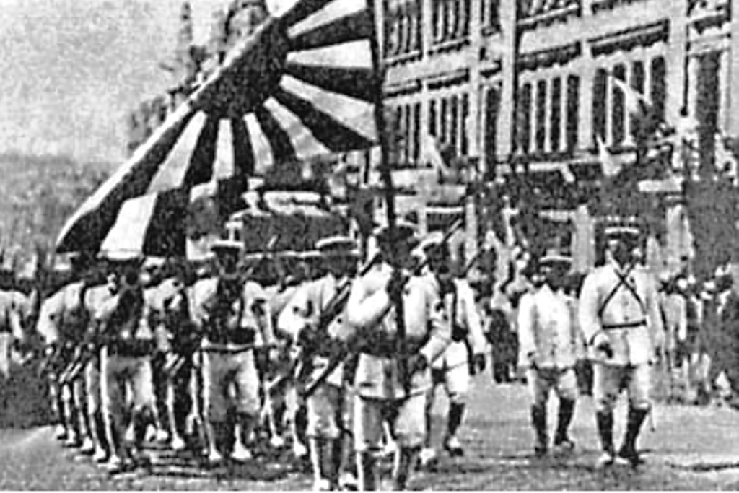
Азиатская политика
Столкновение интересов России и Японии было неминуемо. Быстро усиливавшаяся Япония, разгромив в 1894 г. Китай, стала ускоренно готовиться к войне с Россией. С помощью Германии была создана современная армия, во много раз превосходившая по численности русские войска на Дальнем Востоке. Англия и США помогали строить японский военно-морской флот.

Slide 28
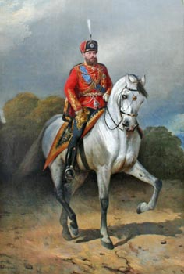
В чем проявились новые черты во внешней политике Александра III?
На каких направлениях внешней политики Александр III придерживался традиционных подходов?
Современники называли Александра III царем-миротворцем. Справедливо ли это?
Несмотря на крупные провалы российской дипломатии на Балканах Россия сохранила свою роль великой державы и до конца XIX столетия поддерживала мир на своих границах. Однако острые внешнеполитические противоречия Александру III удалось лишь временно погасить, но не устранить окончательно.

